Slide 1
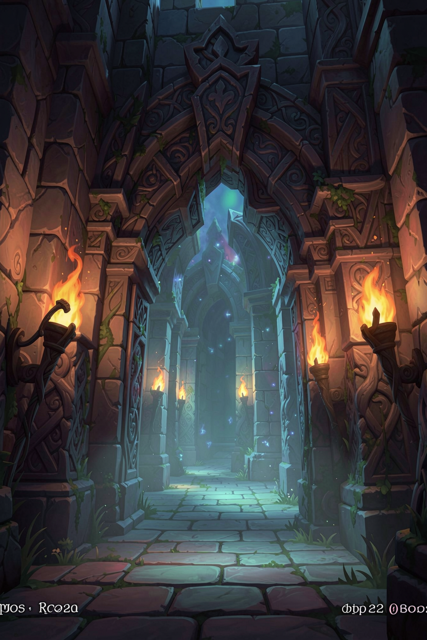
Шипящие ловушки
Когда писать О, а когда Ё после шипящих в корне?
Добро пожаловать в лабиринт! Ты — искатель приключений, а шипящие звуки — твои главные противники. Пройди все уровни и стань мастером русского правописания! 🎮

Slide 2

Уровень 1: Опасная ловушка
Шипящие звуки Ж, Ш, Ч, Щ коварны: они звучат одинаково, но пишутся по-разному!
Слышишь
Пишешь
«ЖОН» или «ЖЁН»? На слух — одно и то же!
«жёны» — с Ё, «жонглёр» — с О. Как разобраться?
Задача
Выучить правило, которое откроет все двери лабиринта!

Slide 3




Уровень 2: Золотой ключ — буква Ё
🗝️ Главное правило
Если в корне слышишь звук «О» после шипящей — попробуй подобрать однокоренное слово, где на этом месте стоит «Е». Нашёл «Е»? Значит, пиши «Ё»!
Слышим звук
Ищем слово с Е
Пишем Ё!
«ШОП-от»
шеп-тать ✅
шЁпот 🏆
Нашёл слово с «Е» — смело ставь Ё. Это твой золотой ключ!

Slide 4
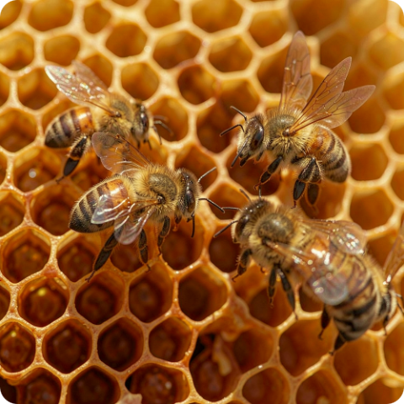

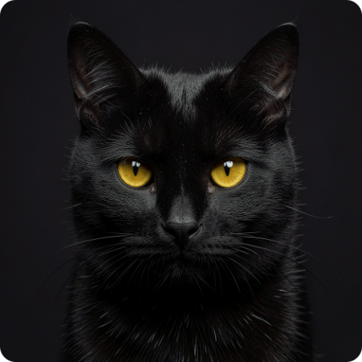
Уровень 3: Правило Ё в деле
Пчёлы 🐝
Шёлк 🪡
Чёрный 🐈‍⬛
пчЁлы → пчеЕльник ✅
шЁлк → шЕлковый ✅
чЁрный → чЕрнеть ✅
Во всех этих словах проверка работает безотказно: найди «Е» — пиши «Ё»!

Slide 5
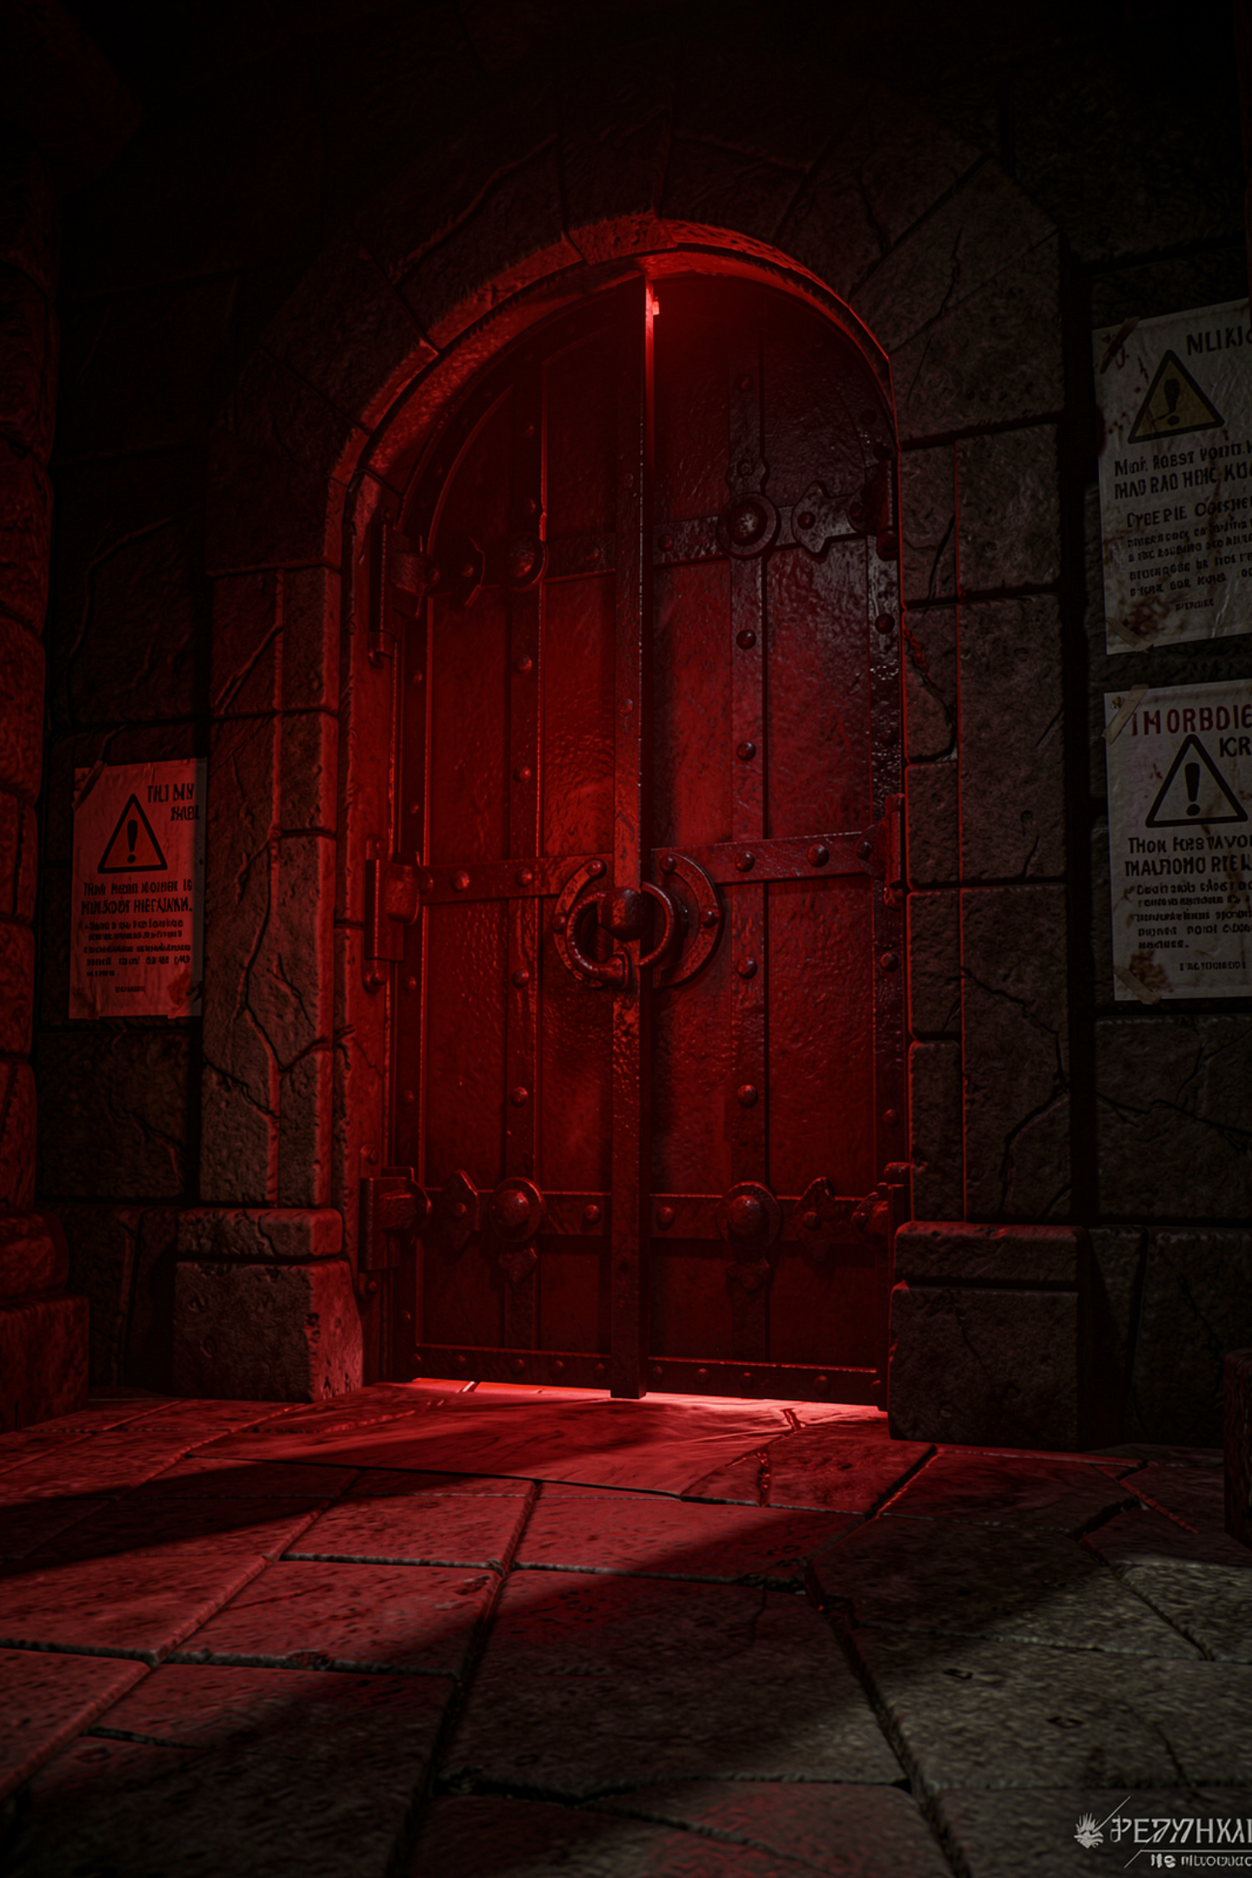
Уровень 4: Когда работает буква О
Правило Ё не помогает в двух случаях — здесь властвует О:
🌍 Слова-иностранцы
Слова, пришедшие из других языков, не проверяются: шОколад, жОкей, шОссе, капюшОн. Они живут по своим законам!
🏴‍☠️ Слова-бунтари
Исконно русские слова, к которым невозможно подобрать проверочное слово с «Е»: шОрох, крыжОвник, чОкнутый.

Slide 6
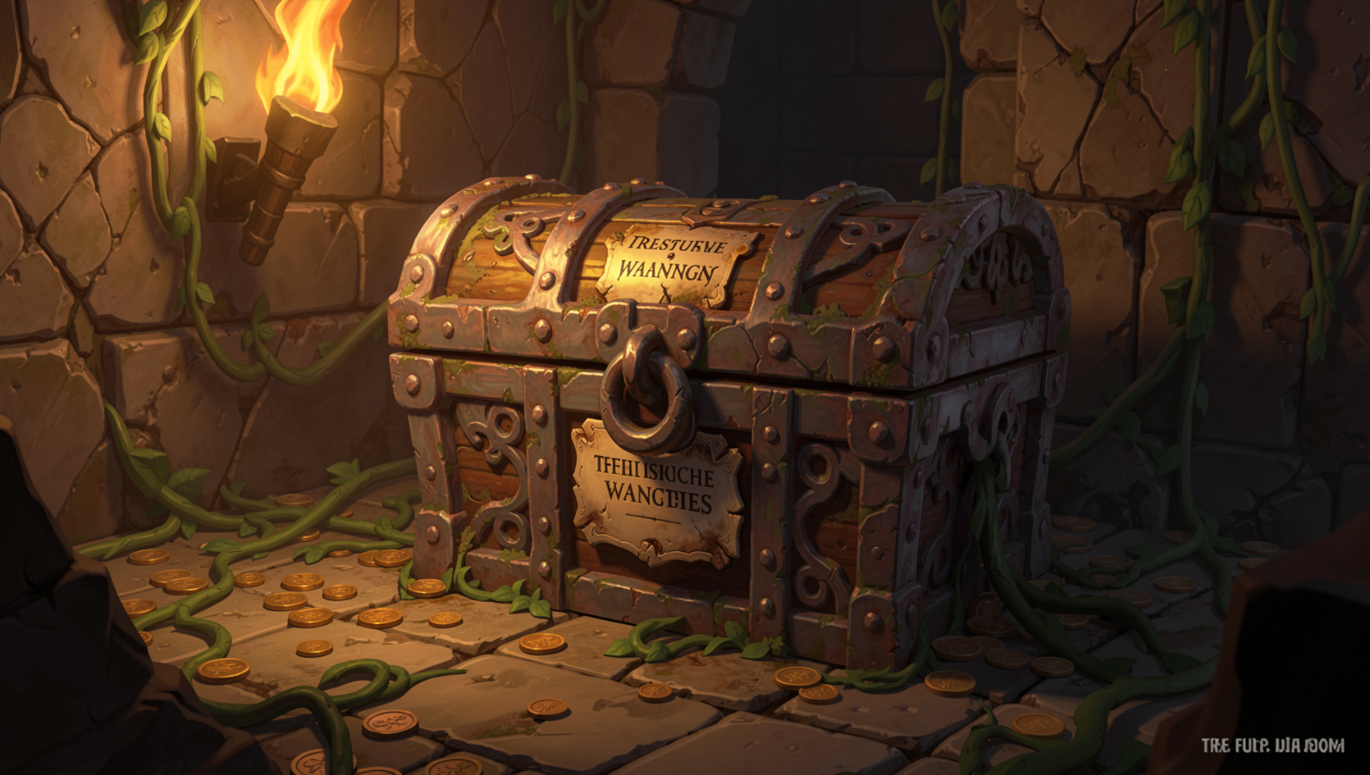
Уровень 5: Слова-исключения
⚠️ Выучить наизусть!
капюшОн
от франц. capuchon
шОрох
нет слова «шерох»
крыжОвник
нет слова «крыжевник»
чОкнутый
нет слова «чекнутый»

Slide 7
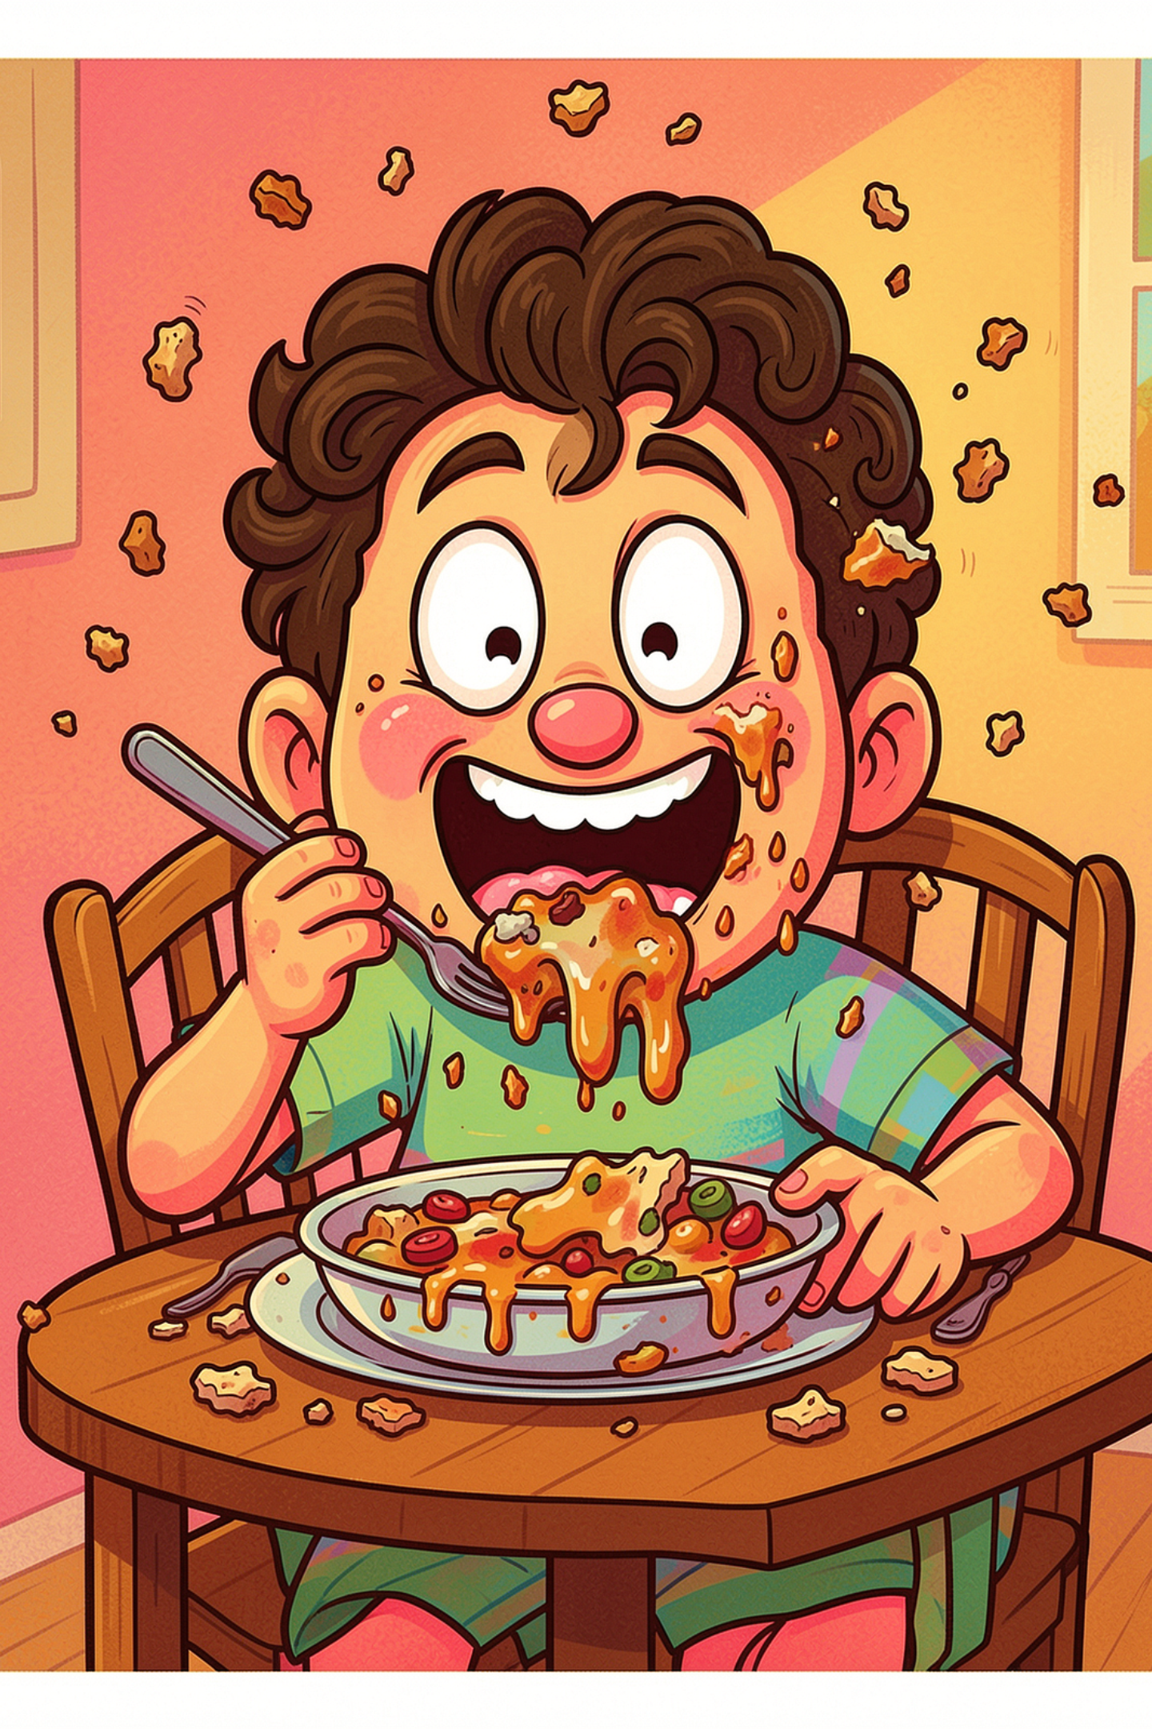


Уровень 6: Немного этимологии 😄
Знаете ли вы, откуда взялись эти забавные слова?
«Обжора»
Это слово образовано от глагола жрать с приставкой «об-». Буквально: тот, кто объедается! После шипящей Ж — буква О, проверить нельзя.
«Трещотка»
Инструмент, который трещит! Хотя есть глагол «трещать», здесь пишется буква О (суффикс -отк- под ударением). Опасная ловушка — не пишите Ё! ⚠️

Slide 8


Уровень 7: Суперловушка босса! 🔥
⚡ Самое сложное
Одно звучание — два написания. Всё зависит от части речи!
ожОг (существительное)
ожЁг (глагол)
«У меня сильный ожОг руки» — это предмет, явление. Проверки нет → пишем О.
«Он ожЁг руку» — это действие. Проверяем: обжЕчь → пишем Ё!
Увидел слово «ожог/ожёг» — сначала определи часть речи, потом пиши!

